Slide 1

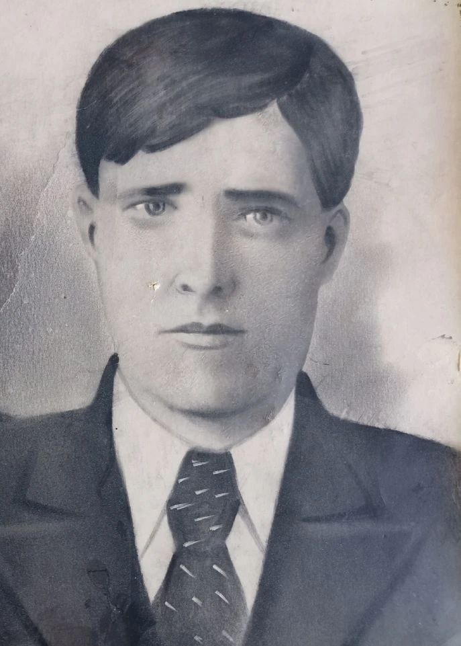
Боронин
Алексей Иванович
1909г. – 1943г.
Алексей Иванович, прадедушка Масляковой Дарины, ученицы 5А класса. Участник Великой Отечественной войны
Тюменская обл., Аромашевский р-он,
д. Усть - Лотовка – место рождения.
Призвали на войну в 1942 году.
В апреле 1943г. пропал без вести.

